Slide 1


软件工程系列课程教学辅助网站
需求工程项目计划
报告人：G2小组
小组成员：温中磊，吕政凯，楼静靓，简浩男，陈金润

Slide 2
CONTENT
01
gantt/wbs结构
02
组织结构分解
03
成本管理计划
04
人力资源分配
05
沟通管理计划
06
风险管理计划
07
配置系统管理
08
参考文献

Slide 3
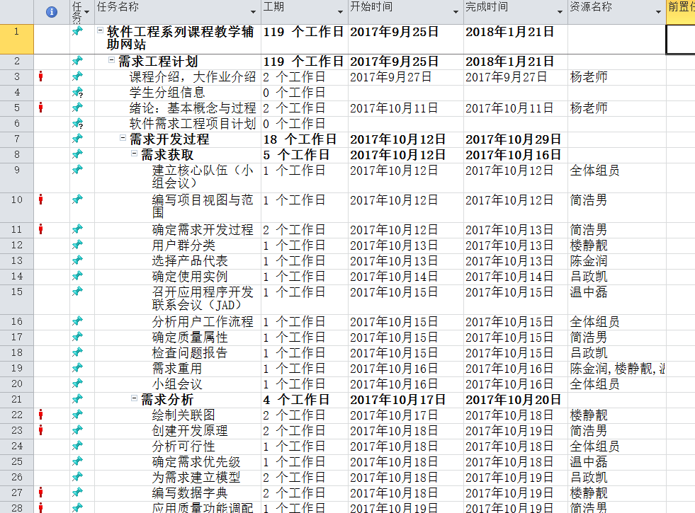
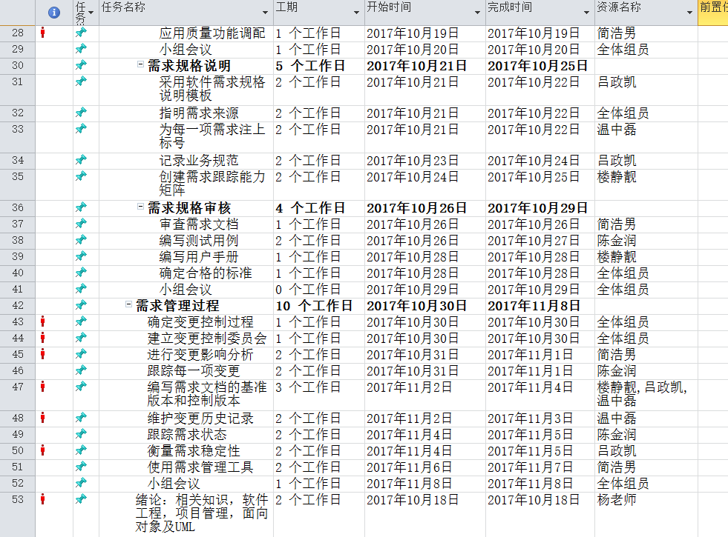
01
gantt/wbs结构

Slide 4
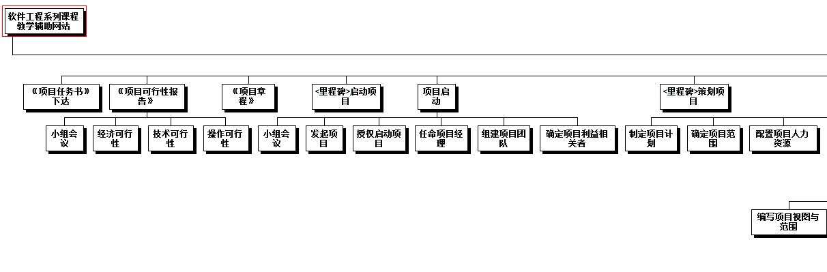
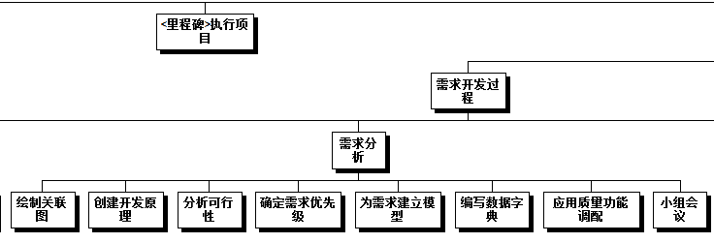
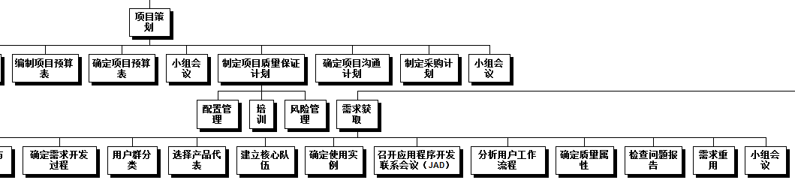
01
gantt/wbs结构

Slide 5
02
组织结构分解
组织关系图
成员 | 角色 | 职责
简浩男 | 项目经理、配置管理员 | 领导项目团队、执行和管理团队、负责软件的交付工作/负责软件设计并撰写软件设计报告/负责制定配置管理计划，针对项目进行配置库的规划；搭建配置管理环境，建立和维护配置库，保证配置库稳定运行/递交每周小组作业
温中磊 | 制图、计划分析员 | 制作每次文档所需的所有图片/根据每次计划的变更同步变更相应的计划安排
陈金润 | 美工、ppt制作 | 制作每次评审所需要的ppt、参与软件设计开发，对界面美工负主要责任。
楼静靓 | 美工、文档维护员 | 整理需求分析并撰写需求分析报告、维护并及时修改和发布已更新技术文档、参与软件设计开发，对界面美工负主要责任。
吕政凯 | 秘书、文档维护员 | 作为秘书要主持每周的讨论会以及团内沟通工作，做好会议记录。对文档进行审阅并给项目经理提出修改意见。

Slide 6
02
组织结构分解
obs图
简浩男
项目经理
简浩男
配置管理员
管理所有文件
控制版本
分配任务
温中磊
计划财政部
调整计划
调整甘特图
经济管理
楼静靓
文档编辑部
制作文档
修改文档
制作表格
陈金润
美工部
logo设计
ppt制作
软件界面制作
吕政凯
秘书
修改文档
会议主持
完善所有
文档、ppt

Slide 7
02
组织结构分解
开发人员 | 专业班级 | 职责 | 联系方式 | 备注
简浩男 | 软工1502 | 项目经理/配置管理员 | 15858260455
吕政凯 | 软工1502 | 文档制作/记录会议 | 15858260786
温中磊 | 软工1502 | 管理计划/制图 | 15967107933
陈金润 | 软工1502 | UI/ppt制作 | 15858258357
楼静靓 | 软工1502 | UI/文档制作 | 15858265963

Slide 8
03
成本管理计划
开发者人数：5人
需求工程经费预算：
开发阶段 | 经费（元）
需求工程项目计划 | 929.1
风险管理计划 | 2661.8
需求获取 | 1858.2
需求分析 | 650.37
需求规格说明 | 371.64
需求规格审核 | 278.73
需求管理过程 | 7959.29
总价 | 14709.13

Slide 9
04
人力资源分配
1.估计此项目应投入的人力(人员/时间数);
工程量初步设置为 1小时/人/天（如需赶工则另外调整）
2.按职责(如：管理，软件工程，软件测试，软件配置管理，软件产品评估，软件质量保证和软件文档编制等)分解所投入的人力；
1)Web程序员：楼静靓、吕政凯 要求：熟悉Web和JavaScript编程
2)软件配置管理员：简浩男 要求：标示所有要变更控制的配置项；建立和维护所有文档和产品副本的仓库；建立和执行一组处理变更的正式规程；维护配置的访问激励和每一个配置项的状态
3)界面设计员：陈金润、楼静靓
要求：熟悉AxureRP、Photoshop、.Net平台
4)数据库设计员：简浩男 要求：熟悉SQL语句，熟练使用SQL Sever 2005 5)文档维护员：全体组员 要求：熟悉使用Word及Powerpoint 6)沟通交流员：温中磊 要求：较强的沟通能力，能及时调解组内以及组与组之间的矛盾。
7)软件测试人员：全体组员，由简浩男负总责

Slide 10
05
沟通管理计划
开发者与客户沟通计划
在此系统中，第一客户为老师，与客户的沟通计划为进行至少两次的谈话，谈话的时间与地点可以通过电子邮件或者电话短信来确定。其他沟通途径可以通过电子邮件与短信电话来进行。
第二客户为学生，可以采取校园定点采访调查，也可在网上发布问卷调查，了解学生客户的真实需求，如有必要，可采取面谈，并记录被采访人的真实意见。
第三客户为游客，可以采取网上发布问卷调查的方式，也可以采取随机用户进行访谈。
内部沟通计划
开发者内部的沟通可以通过开会议、qq联系、微信联系、电话联系、短信联系、邮件联系、网盘资源的共享来进行。其中会议包括现实面对面会议以及网上视频会议，语音会议。

Slide 11
06
风险管理计划
风险评估
需求获取方面的风险
产品前景和项目范围没有达成明确的共识引发的风险
需求开发所需的时间分配不合理引发的风险
需求规格说明的不完整性和不正确性引发的风险
创新产品的需求不完全引发的风险
忽视非功能需求引发的风险
客户对产品需求意见不一致引发的风险
未加说明的需求引发的风险
对已有的产品作为需求基线来源引发的风险
根据用户提议的解决方案引发的风险
需求分析方面的风险
设定需求优先级引发的风险
技术上难以实现的特性引发的风险
不熟悉的技术、方法、语言、工具或者硬件引发的风险
编写需求规格说明方面的风险
需求理解引发的风险
尽管问题待确定但迫于时间压力而继续向前引发的风险
具有二义性的术语引发的风险
需求中包括设计引发的风险
需求确认方面的风险
未经确认的需求引发的风险
审查熟练程度引发的风险
需求管理方面的风险
变更需求引发的风险
需求变更过程引发的风险
为实现的需求引发的风险
扩大目标范围引发的风险

Slide 12
06
风险管理计划
风险控制
需求获取方面的控制
1在项目早期编写一份包括业务需求在内的前景和范围文档，并将它作为添加新需求和修改现有需求的指导
2合理安排需求开发所需的时间
3强调市场调研、构建原型并成立客户小组，小组负责尽早并经常获取对新产品前景的反馈信息
4向客户询问以获得相应的质量特性需求，例如性能、易使用性、完整性和可靠性需求。尽可能精确的在软件需求规格说明中，对这些非功能性需求及其验收标准编写文档。
5确定主要客户，保证有足够的客户代表的积极参与，确保由合适的人对需求做出权威性的决策。
6尽量识别客户可能做出的任何假设。提出自由回答的问题来鼓励客户分享更多的想法、期望、主意、信息和关注点，而不是我们以其他方式所听到的。
7分析人员必须提炼出隐藏在客户提出的解决方案背后的真正意图。
需求分析方面的控制
1要确保每个功能需求、特性或用例都设定了优先级，并安排在一个特定的系统版本或迭代中实现它们。
2评估每个需求的可行性，确定哪些需求的实现时间可能比预期长，尽早采取措施。
3为满足某些需求而采取新技术时，要考虑到学习曲线的问题，只有通过一定的学习时间才能达到适当的熟练程度。4要尽早确认那些高风险的需求，并留出足够的时间用户从错误中学习经验，实验以及制作原型。

Slide 13
06
风险管理计划
编写需求规格说明方面的控制
1对需求文档进行正式评审的团队应该包括开发人员、测试人员和客户，以减小需求的不同理解造成的风险。
2应该记录下负责最终解释每个TBD的负责人的姓名和解决的截止日期。
3创建一个数据字典来定义一些术语的条目和结构，对软件需求说明的评审可以帮助参与者对关键术语和概念达成一致的理解。
4对需求的评审，可以确保强调的是需要解决的业务问题是什么，而不是规定如何解决。
需求确认方面的控制
1在构造设计开始之前，确认需求的正确性和质量，应该为质量保证活动预留出一定的时间并提供资源，要确保客户参与需求审查活动。
2要对参与需求文档审查的所有团队成员进行培训，请组织内部有经验的审查人员或者外界的咨询顾问来评述早先的审查。
需求管理方面的控制
1应该推迟实现那些很可能还要发生变更的需求，待确定之后再实现，并在设计时要考虑到应该使系统易于修改。
2需求变更过程要包括对提议的变更进行影响分析，组建变更控制委员会作出决策，使用工具支持预定义的过程。
3需求跟踪矩阵有助于在设计、构造或者测试期间避免遗漏任何需求
4应该制定分阶段或者增量的交付产品的实现计划。在初始版本中先实现核心功能，在以后的迭代中再逐步增加系统功能

Slide 14
07
配置系统管理
配置标志
软件项的标识基本按照《软件配置标识命名规则》进行。要通过标识能够确定软件项之间的相互联系。
版本号有四部分组成：<主版本号.><子版本号>.<阶段版本号>.<日期版本号>
例如此次版本名称：PRD-G2-需求工程计划0.1.0.171029
PRD-小组名称-文档名称.主版本号.子版本号.阶段版本号.日期版本号
主版本号(0)：当功能模块有较大的变动，比如增加多个模块或者整体架构发生变化。此版本号由项目的是否发布决定是否修改。
子版本号(1)：当功能有一定的增加或变化，比如增加了对权限控制、增加自定义视图等功能。此版本号由项目决定是否修改。
阶段版本号(0)：一般是 Bug 修复或是一些小的变动，要经常发布修订版，时间间隔不限，修复一个严重的bug即可发布一个修订版。此版本号由项目经理决定是否修改。
日期版本号(171029)：用于记录修改项目的当前日期，每天对项目的修改都需要更改日期版本号。此版本号由开发人员决定是否修改。

Slide 15

07
绩效评定
温中磊：
陈金润：
职责要求 10
技术难度 8
工作的重要性 10
工作强度 10
实际完成情况：
所承担工作的完成速度8
所承担工作的完成质量8
工作沟通 7
文档提交的及时程度 9
文档的质量 9
工作态度 9
职责要求 10
技术难度 7
工作的重要性 7
工作强度 8
实际完成情况：
所承担工作的完成速度10
所承担工作的完成质量7
工作沟通 7
文档提交的及时程度 10
文档的质量 7
工作态度 9

Slide 16
07
绩效评定
吕政凯：
楼静靓：
职责要求 10
技术难度 8
工作的重要性 9
工作强度 7
实际完成情况：
所承担工作的完成速度9
所承担工作的完成质量8
工作沟通 10
文档提交的及时程度 8
文档的质量 8
工作态度 9
职责要求 10
技术难度 9
工作的重要性 9
工作强度 8
实际完成情况：
所承担工作的完成速度9
所承担工作的完成质量8
工作沟通 9
文档提交的及时程度 8
文档的质量 8
工作态度 9

Slide 17
08
参考文献
需求分析(第三版) Karl Wiegers/Joy Beatty著
项目管理的计划执行和监督https://wenku.baidu.com/view/339976c269dc5022aaea00d0.html
软件项目风险评估报告
https://wenku.baidu.com/view/8872026f1eb91a37f1115c36.html?from=search
http://www.doc88.com/p-0837233747233.html
http://www.doc88.com/p-0089210792948.html

Slide 18
感谢老师们精心培养
介绍完毕 请指正
Introduction is completed, please correct me.
报告人：G2小组
指导老师：杨枨老师

